Slide 1
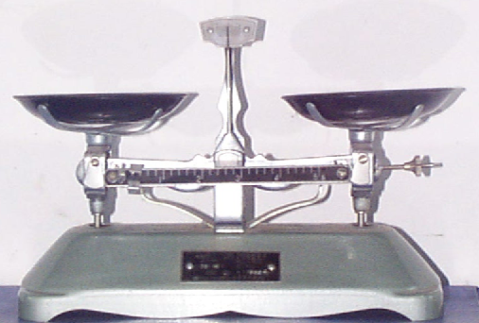
测量物体的质量
四川省双流艺体中学 许洋

Slide 2
上节回顾
质量
1、物体所含物质的多少叫 ，
用字母 表示。
m
千克（Kg）
2、质量的国际单位是 。
位置
形状
3、质量不随物体的 、 和
而改变。
状态

Slide 3
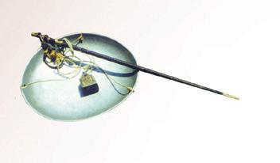
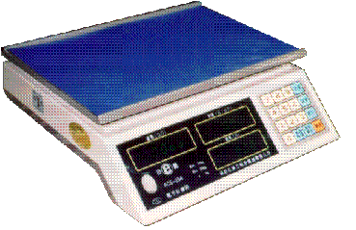
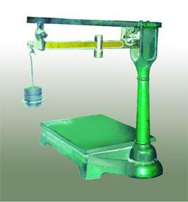
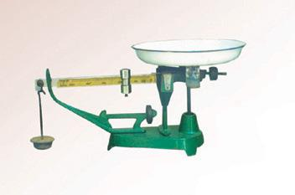
杆秤
电子秤
一、日常生活中常见的质量的测量工具
案秤
磅秤

Slide 4
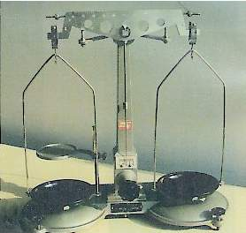
二、实验室常用的测质量的工具：
托盘天平和物理天平
物理天平
托盘天平

Slide 5
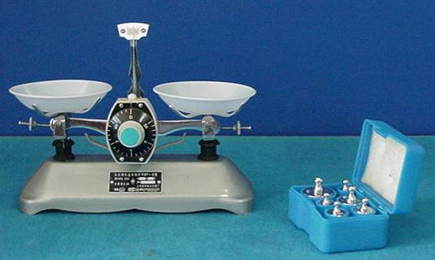
1、称量原理:
天平的两臂长度相等
当两盘中放置的物体的质量相等时，横梁就处于水平位置
当横梁处于水平位置时，就表示两盘中物体的质量相等

Slide 6
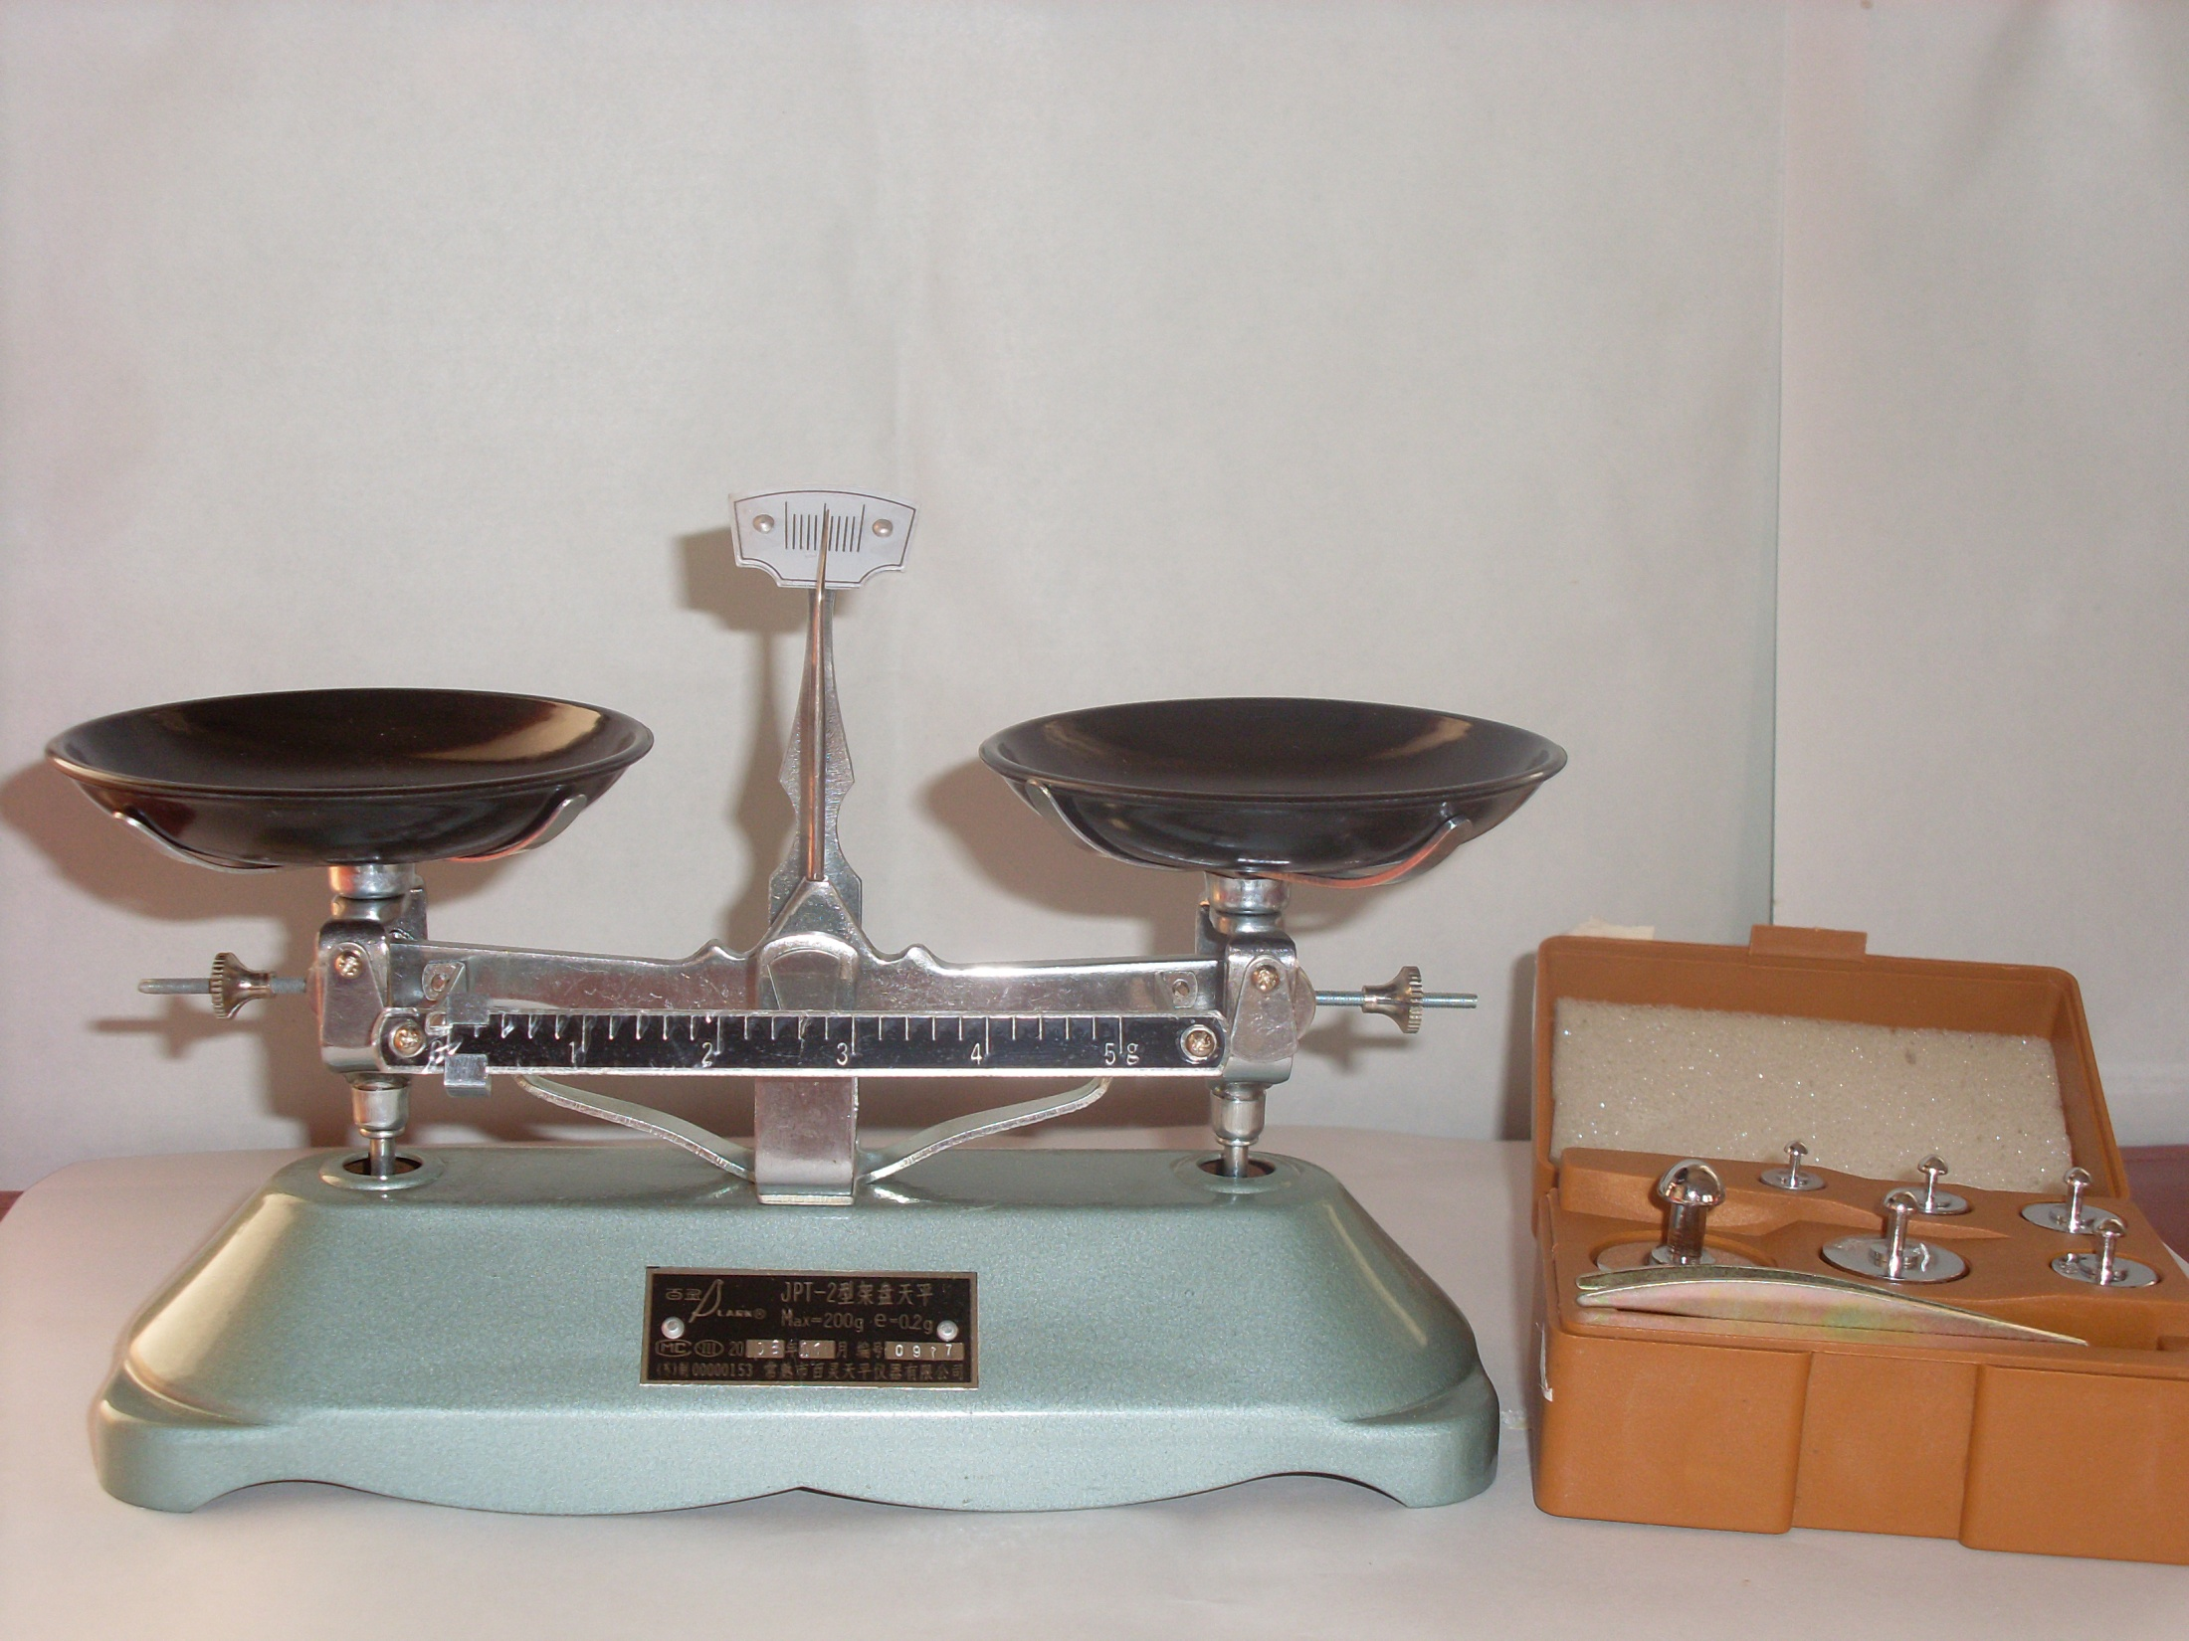
2．托盘天平的构造
指针
分度盘
托盘
横梁
砝码
平衡螺母
游码
标尺
底座
(镊 子)

Slide 7

3.下面我们具体认识：铭 牌，指针，标尺上的游码，及平衡螺母的作用
托盘天平具体构造的讲解，看前4分钟视频物理实验——托盘天平的构造.mp4

Slide 8

4.天平使用注意事项：课前阅读教材114页《托盘天平使用说明》完成下面填空。
称量
①、每个天平都有自己的_____，也就是它所能称的最大质量。被测物体的质量_______超过称量。
②、向盘中加减砝码时，要用___，不能用手接触砝码，不能把砝码弄湿、弄脏。
③、潮湿的物体和化学药品_______直接放到天平的托盘中。
不能
镊子
不能
应使用烧杯或者白纸间接称量
如果不按照这几点做。1，会损坏天平，2，会使砝码生锈测量不准确，3，会腐蚀托盘。
三、天平的使用
初中物理实验——托盘天平的
使用.mp4

Slide 9
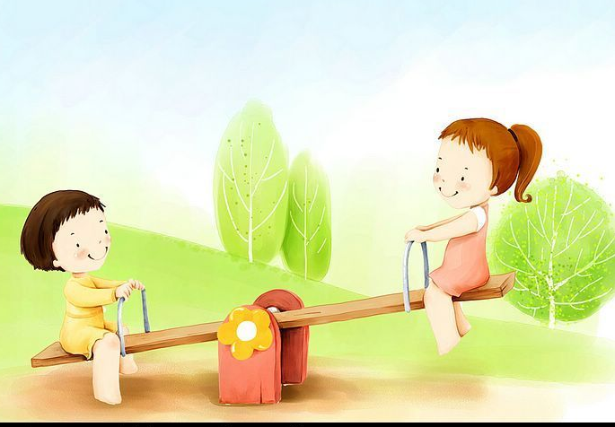
天平使用前对天平进行水平调节；同学们
想：天平的横梁类似于跷跷板两人怎样移
动才能让跷跷板在水平位置保持平衡？
右边女孩
左边男孩

Slide 10
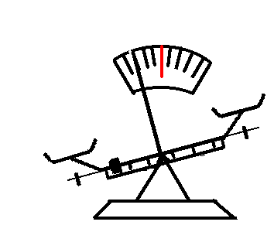
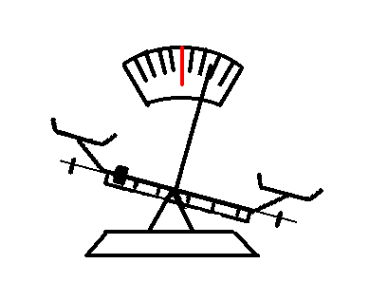
指针偏左，
左边重，
往右调。
甲图
平衡螺母的调节
指针偏右，
右边重，
往左调。
左偏右调
乙图
右偏左调

Slide 11
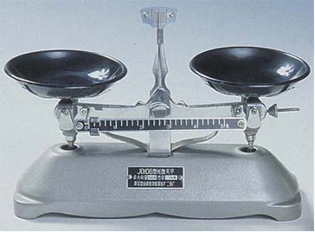
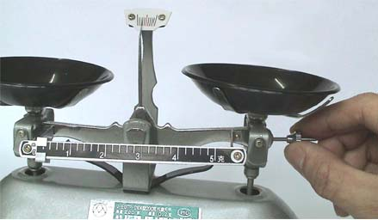
通过视频归纳：天平的使用方法
称量前
1、把天平放在水平台上，把 __放在标尺左端零刻线处。
同学们动手调节平衡
游码
切记：每次称量前，都要用镊子将游码拨至标尺左端的零刻线处。
平衡螺母
2、调节 ，使指针指在分度盘的 。或者指针在中线左右摆动的幅度____,此时横梁平衡。
中央
相等
右调
托盘天平调平口诀：指针左偏____,右偏____。
左调

Slide 12
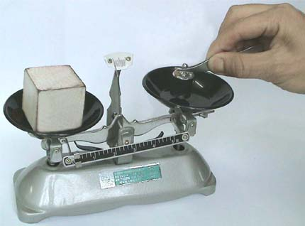
称量时
请同学们观看托盘天平的使用视频1.30完成学案的填空。
左盘
镊子
3、把被测物体放在 ____中，用______ ___按___________的顺序加减适当的砝码放在 _____中；当所有适当的砝码都使用后,天平仍不平衡，在调节标尺上_________的位置使天平的指针指在分度盘________。
从大到小
右盘
游码
中央

Slide 13

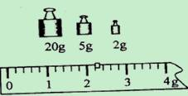
左侧
读数时
4（a）天平平衡时左盘被测物体的质量等于右盘所有____的质量加上_____对应的刻度值.（b）在读游码时，以游码______边缘所对标尺的刻度值为准，为什么？
砝码
游码
物体质量=砝码质量+游码对应刻度=
27g+2.2g=29.2g
分度值：0.1g
示数：2.4g
测量结束时
5、要用镊子将砝码夹回砝码盒，游码拨回零刻度处。

Slide 14
教师演示
学生分组实验
物体 | 估测（g） | 实测（g）
铜块
铝块

Slide 15
总结天平使用口诀：（小组讨论）
(a)称量前：两放一调平。
(b)称量时：两放一调平。
(c)读数时：砝码游码加起来，物体质量测出来。
(d)结束时：砝码回盒，游码回零。
具体指的是什么？
（读标尺上的游码注意什么？）

Slide 16
天平的使用中有两次调平，它们有什么区别？
思考：
 | 第一次 | 第二次
在什么时候调平？
用什么来调平？
怎么样判断天平平衡？
称量前
称量时
用平衡螺母调节
用砝码和游码调节
指针指在分度盘中央
指针指在分度盘中央

Slide 17
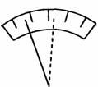
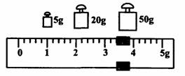
课堂练习
1、在用天平测量矿石的质量时，应将天平放在__________工作台上，游码移至标尺左端的“0”刻度线处，发现指针左右摆动幅度如左图所示，此时应将平衡螺母向_____(选填“左”或“右”)调节，使天平平衡．
2、把烧杯放到天平左盘，当右盘中所加砝码和游码的位置如右图所示时，天平再次平衡．则烧杯的质量是_________g．
水平
右
78.4
物体质量=砝码质量+游码对应刻度
把平衡螺母向指针偏向的反方向调节。

Slide 18
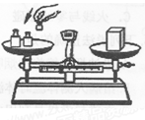
3、观察如图天平的使用，操作错误有哪些，写三条：
1、应左盘放物体右盘放砝码、
2、向盘中加减砝码时，要用镊子不能用手拿砝码
3、测量前游码未归零。

Slide 19
作业，思考题
1，如果被测物体和砝码放反了，可以测量出被测物体的质量吗？
2，液体质量怎么用托盘天平来测量？

